Slide 1
사랑합니다 나의 예수님
1절
1/8

Slide 2
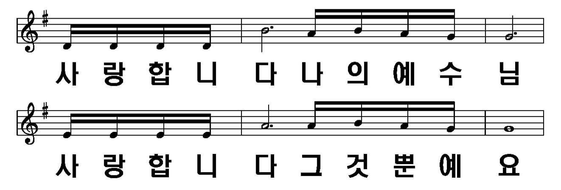
2/8

Slide 3
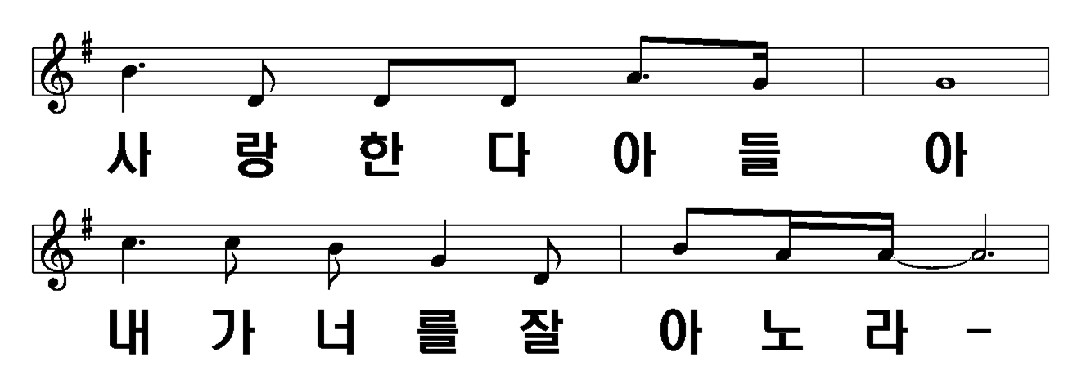
3/8

Slide 4
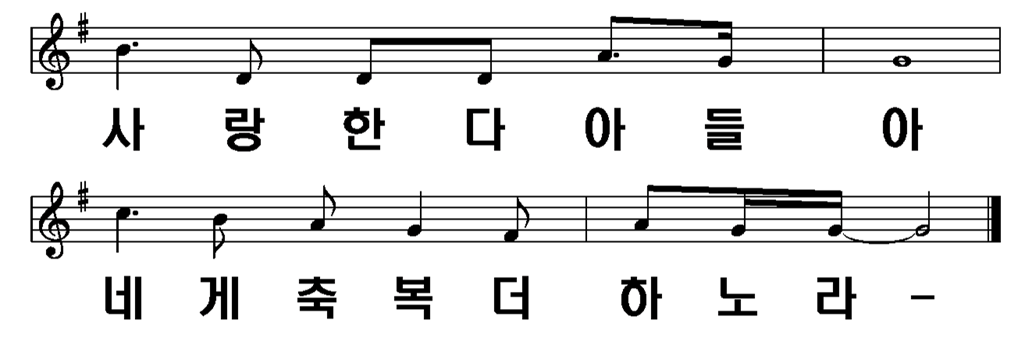
4/8

Slide 5
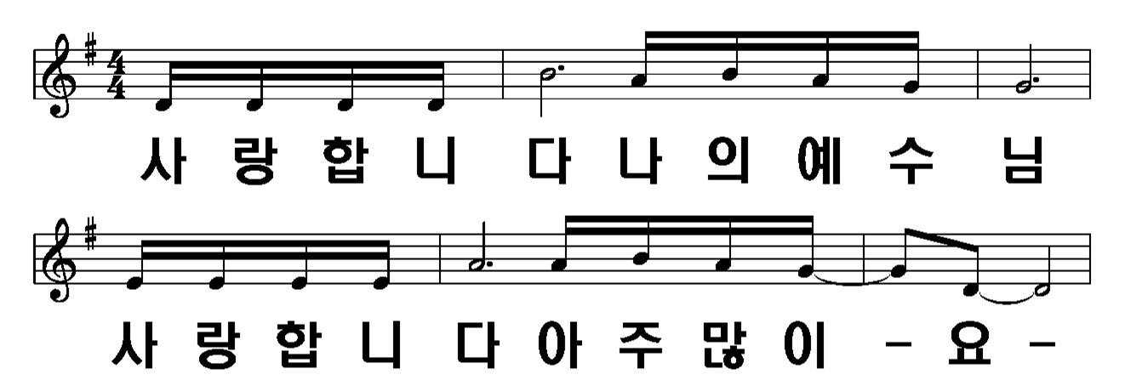
2절
5/8

Slide 6
6/8

Slide 7
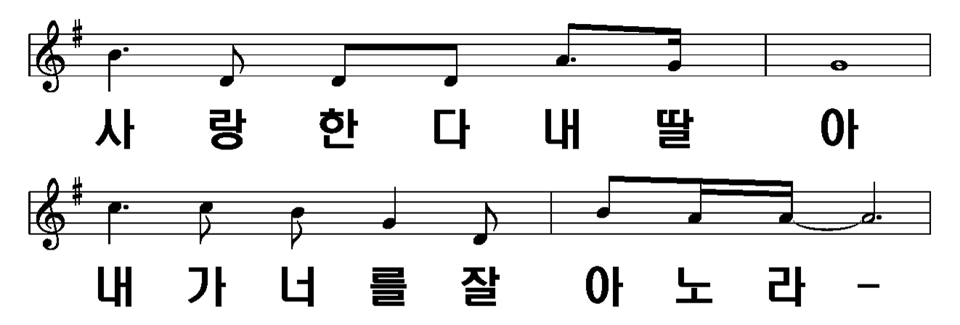
7/8

Slide 8
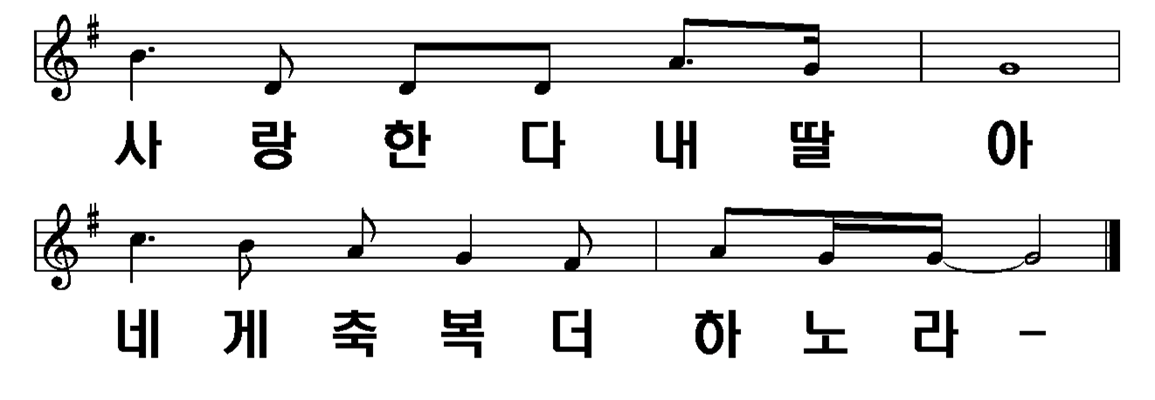
8/8

